Slide 1

TEMAT 35:
Łączność bezprzewodowa i alarmowanie
SZKOLENIE PODSTAWOWE
STRAŻAKÓW RATOWNIKÓW OSP
autor: Michał Herman

Slide 2

MATERIAŁ NAUCZANIA
Podział sprzętu łączności;
Urządzenia systemów alarmowania OSP;
Zasady prowadzenia korespondencji radiowej;
Kryptonimy okólnikowe;
Obsługa radiotelefonów.
Czas: 1T

Slide 3
PODZIAŁ ŚRODKÓW ŁĄCZNOŚCI
W zależności od wykorzystywanych środków łączność dzielimy na:
łączność przewodową,
łączność radiową,
łączność sygnalizacyjną,
łączność środkami ruchomymi

Slide 4
URZĄDZENIA SYSTEMÓW ALARMOWANIA OSP
łączność telefoniczna z jednostkami, w których pełnione są stałe lub czasowe dyżury (wykorzystując telefony stacjonarne i/lub aparaty telekopiowe (faksy) poprzez publiczną sieć telekomunikacyjną lub linie dzierżawione – tzw. łączność bezpośrednia lub łącza „gorące”),
łączność telefoniczna z członkami OSP w miejscu ich zamieszkania poprzez prywatne telefony stacjonarne, telefony komórkowe (również w formie SMS), pagery – tam gdzie nie ma stałych dyżurów w siedzibach jednostek OSP lub alarmowanie odbywa się po godzinach pełnienia czasowych dyżurów w strażnicach OSP,

Slide 5
URZĄDZENIA SYSTEMÓW ALARMOWANIA OSP
łączność radiotelefoniczna (na przyznanym kanale pracy) w czasie prowadzenia przez jednostkę OSP nasłuchu radiowego,
systemy uruchamiające syreny alarmowe w siedzibie OSP – lokalnie lub zdalnie (drogą radiową),
radiowe systemy przywoławcze,
terminale GSM współpracujące z systemami selektywnego wywołania,
poczta e-mail,
platforma e–Remiza.

Slide 6
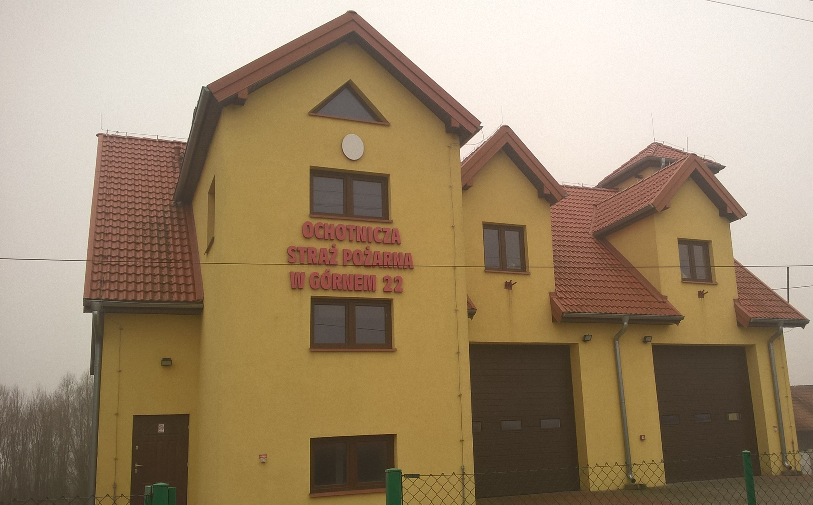
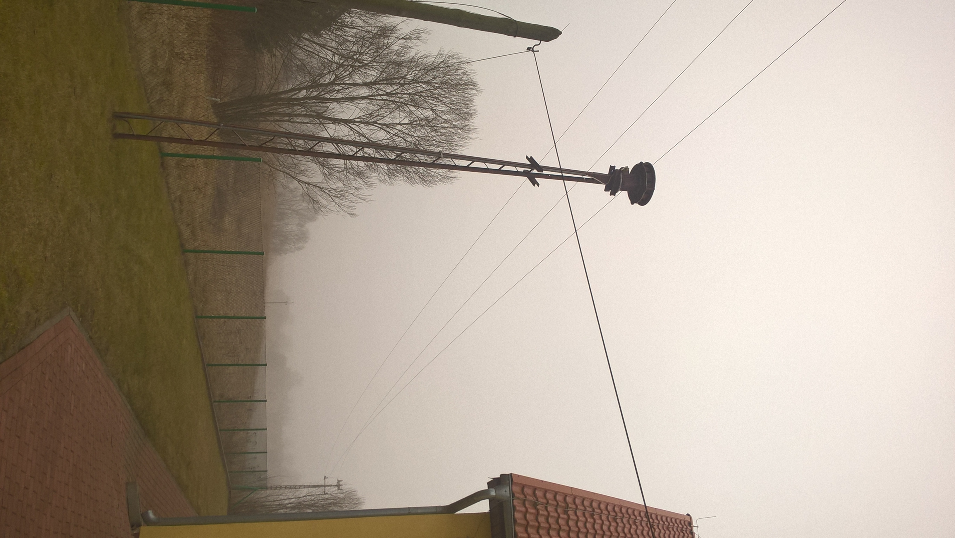
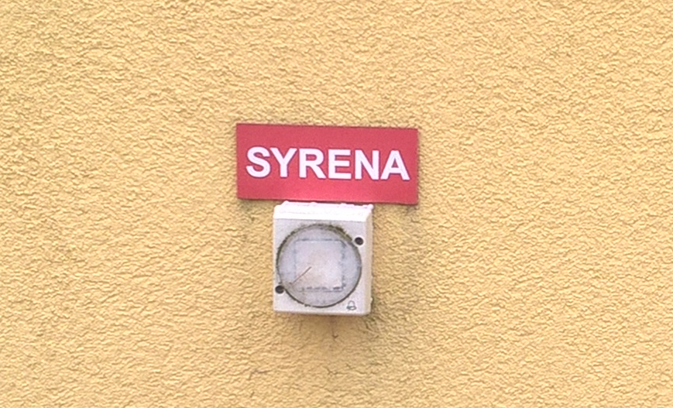
PRZYKŁAD LOKALIZACJI WŁĄCZNIKA SYRENY ELEKTROMECHANICZNEJ

Slide 7
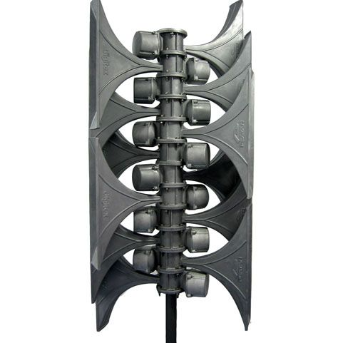
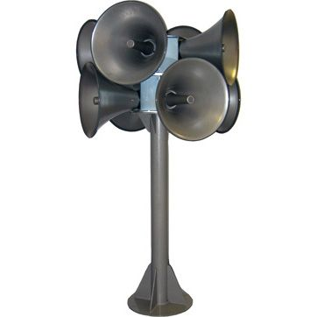
SYRENY ELEKTRONICZNE DSE
Syrena elektromechaniczna
SYRENA SZCZELINOWA SYRENA TUBOWA

Slide 8
ZALETY SYREN ELEKTRONICZNYCH
przekazywanie komunikatów głosowych w czasie rzeczywistym (lub komunikatów stałych – wcześniej nagranych),
pełnienie funkcji syreny rezerwowej w przypadku braku zasilania 230V,
mniejszy pobór prądu (niższe koszty eksploatacji, nie ma potrzeby opłacania abonamentu za większy pobór mocy
z łącza 3-fazowego),
możliwość uzyskania kierunkowej lub dookólnej charakterystyki propagacji dźwięku,
lepsza odporność na warunki atmosferyczne np. mróz,
brak drgań mechanicznych, które mogą uszkodzić strukturę budynku.

Slide 9
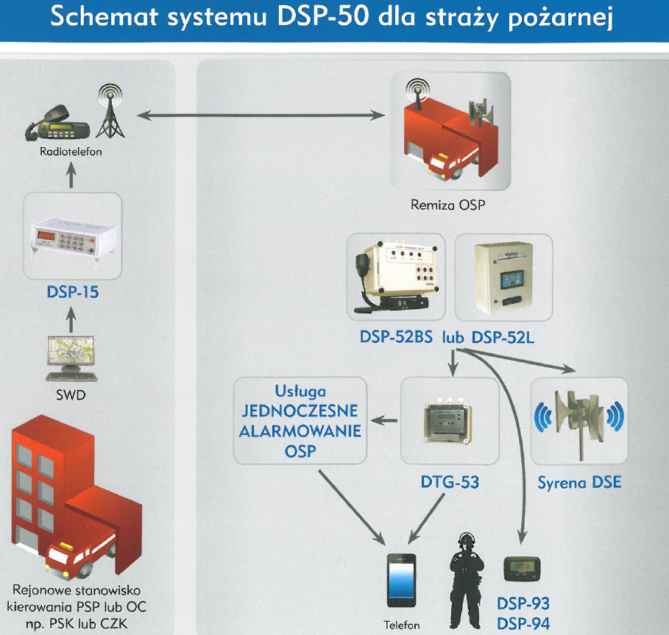
URZĄDZENIA SYSTEMÓW ALARMOWANIA OSP

Slide 10
URZĄDZENIA SYSTEMÓW ALARMOWANIA OSP
Zintegrowany System Alarmowania i Ochrony Ludności DSP–50 jest przeznaczony do zdalnego (radiowego) uruchamiania wszystkich rodzajów syren alarmowych Ochotniczych Straży Pożarnych i Obrony Cywilnej oraz do bezpośredniego alarmowania osób wyposażonych w pagery i telefony komórkowe. Obejmuje swoim zasięgiem blisko 90% powierzchni naszego kraju.
System DSP–50 może być stosowany:
w sieciach alarmowych Państwowej Straży Pożarnej na terenie jednego powiatu (struktura dwupoziomowa: stacja powiatowa/miejska – stacja obiektowa z syreną,
w sieciach alarmowania OC – jako hierarchiczny system wojewódzki, posiadający czteropoziomową strukturę powiadamiania: stacja wojewódzka – stacja powiatowa – stacja gminna – stacja obiektowa (syrena),
w obu w/w sieciach – jako Zintegrowany System Alarmowania
i Ochrony Ludności.

Slide 11
URZĄDZENIA WCHODZĄCE W
SKŁAD SYSTEMU DSP–50
Stacja bazowa DSP–15SP (dla stanowiska kierowania w PSP lub CZK):
  moduł kodera/dekodera,
  układ sterowania radiotelefonem dowolnego typu,
  układ do współpracy z komputerem,
  wyświetlacz i manipulator umożliwiający ręczne sterowanie systemem.

Slide 12
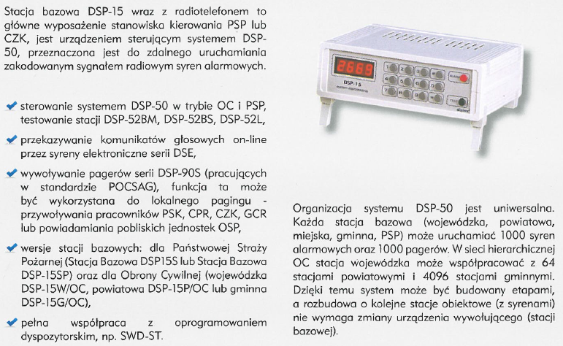
STACJA BAZOWA DSP–15

Slide 13
URZĄDZENIA WCHODZĄCE W SKŁAD
SYSTEMU DSP–50 CD
Stacja obiektowa DSP–52BS (dla Remizy OSP):
  radiotelefon o mocy 25W,
  moduł kodera/dekodera,
  zespół sterowania syrenami (główną i rezerwową),
  zasilacz 230V,
  zasilanie rezerwowe: akumulator bezobsługowy 12V/7Ah wraz z automatycznym układem kontroli ładowania
  i rozładowania,
  oprogramowanie do celów alarmowania pożarowego; oprogramowanie do celów alarmowania OC,
  oprogramowanie umożliwiające wywoływanie pagerów.

Slide 14
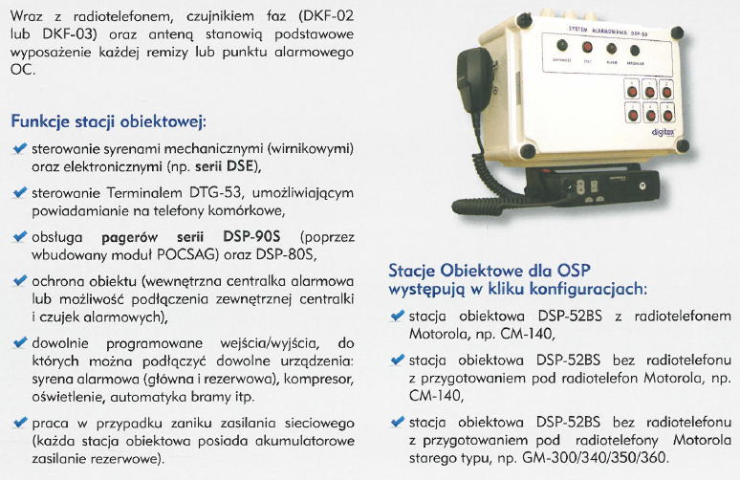
STACJA OBIEKTOWA DSP–52BS

Slide 15
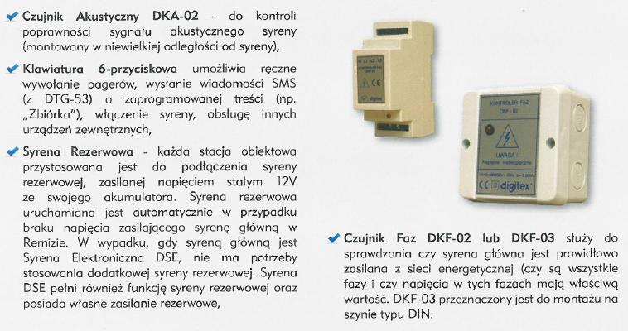
WYPOSAŻENIE DODATKOWE STACJI OBIEKTOWYCH

Slide 16
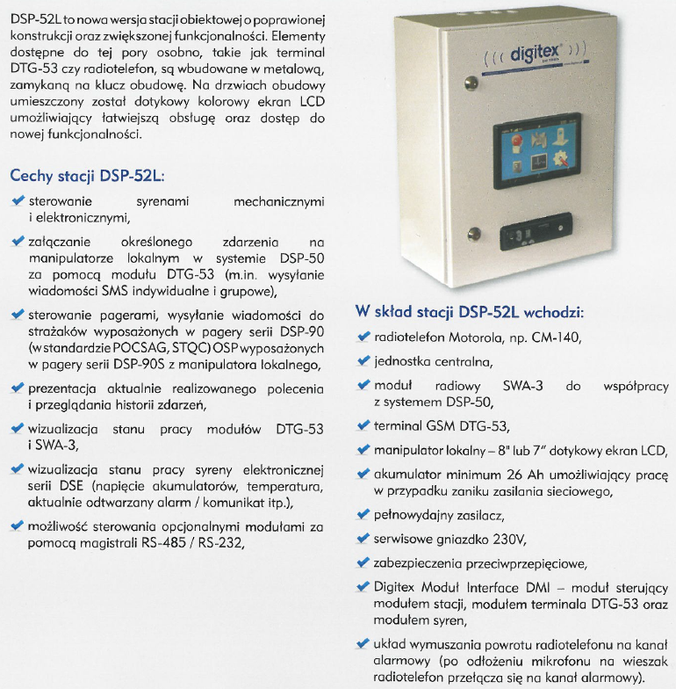
STACJA OBIEKTOWA DSP–52L

Slide 17
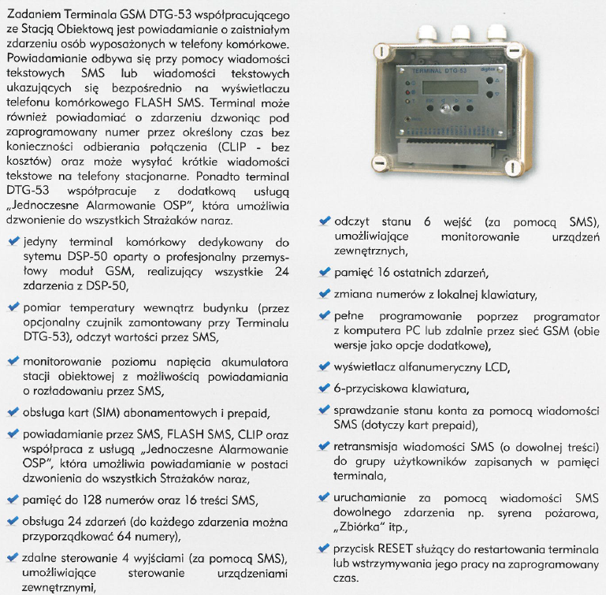
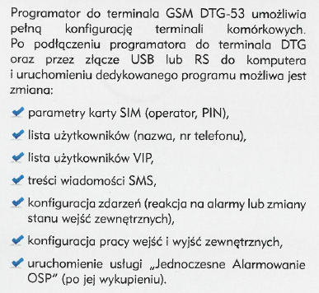
URZĄDZENIA WCHODZĄCE W SKŁAD SYSTEMU
DSP–50 CD
Terminal DTG–53
Programator do DTG–53 (DTG–52)

Slide 18
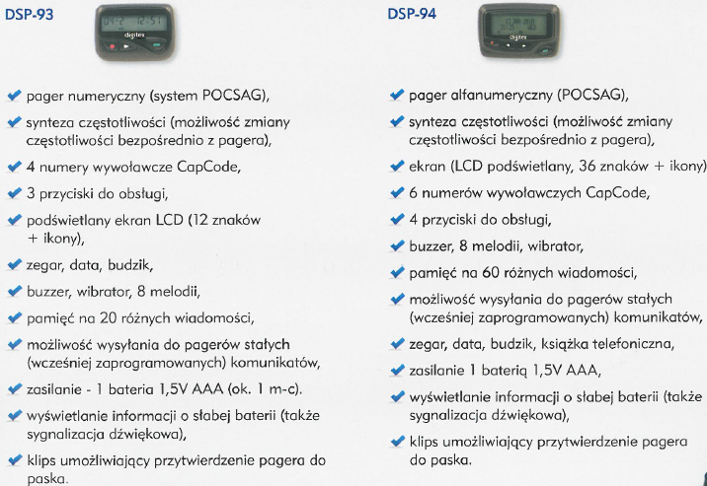
URZĄDZENIA WCHODZĄCE W SKŁAD SYSTEMU
DSP–50 CD
Odbiorniki indywidualne (pagery) serii DSP–90S

Slide 19
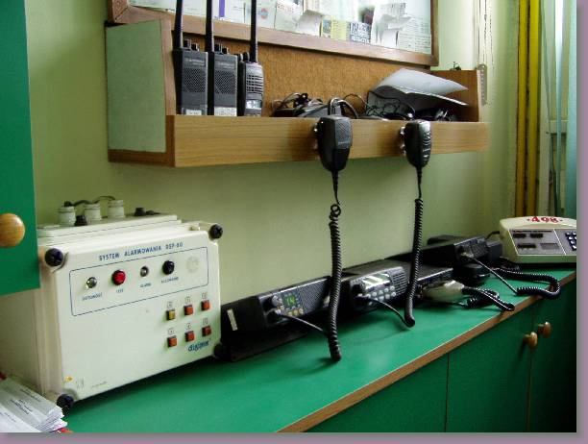
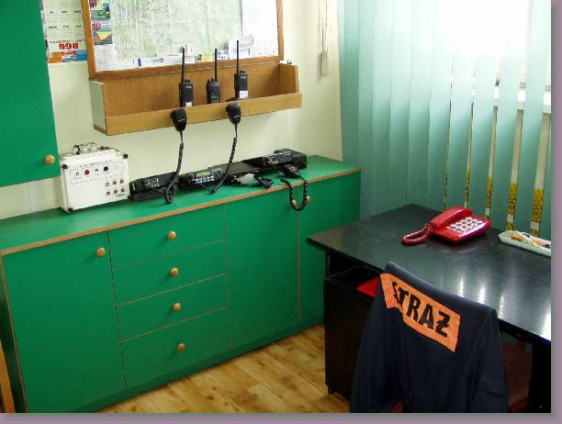
PRZYKŁAD
PUNKTU ALARMOWO–DYSPOZYTORSKIEGO OSP

Slide 20
ZASADY PROWADZENIA
KORESPONDENCJI RADIOWEJ
Regulacje prawne.
Zasady ogólne.
Zasady prowadzenia korespondencji radiowej.
Zasady nawiązywania łączności głosem:
  wywołanie korespondenta,
  wywołanie korespondenta w sieci KSW,
  zgłoszenie się na wywołanie,
Zasady wymiany korespondencji radiowej:
  przekazanie korespondencji,
  pokwitowanie przyjęcia korespondencji,
  stosowanie kryptonimów w formie skróconej,
  stosowanie zwrotów KONIEC i BEZ ODBIORU.

Slide 21
ZASADY PROWADZENIA
KORESPONDENCJI RADIOWEJ
Instrukcja w sprawie organizacji łączności w sieciach radiowych UKF Państwowej Straży Pożarnej – załącznik do Rozkazu nr 4 Komendanta Głównego PSP z dnia 9 czerwca 2009r. ws. wprowadzenia nowych zasad organizacji łączności w sieciach radiowych UKF PSP.
Zasady organizacji łączności alarmowania, powiadamiania, dysponowania oraz współdziałania na potrzeby działań ratowniczych – KG PSP, Warszawa 2012r. (rozwinięcie zapisów ww. Instrukcji).
Metodyka postępowania podczas organizacji łączności na potrzeby Kierującego Działaniem Ratowniczym – KG PSP, Warszawa, styczeń 2014r.

Slide 22
ZASADY PROWADZENIA
KORESPONDENCJI RADIOWEJ
PRZEKAZYWANIE INFORMACJI Z MIEJSCA PROWADZONYCH DZIAŁAŃ POWINNO ODBYWAĆ SIĘ ZA POMOCĄ RADIOWYCH ŚRODKÓW ŁĄCZNOŚCI (RADIOTELEFONY: NASOBNYCH, PRZEWOŹNE), EWENTUALNIE TELEFONICZNIE DO STANOWISKA KIEROWANIA PO LINII MIEJSKIEJ (PODLEGAJĄCEJ REJESTRACJI KORESPONDENCJI)
BEZWZGLĘDNIE ZABRANIA SIĘ PRZEKAZYWANIA INFORMACJI Z MIEJSCA PROWADZONYCH DZIAŁAŃ NA NUMERY ALARMOWE OBSŁUGIWANE PRZEZ STANOWISKA KIEROWANIA

Slide 23
ZASADY PROWADZENIA KORESPONDENCJI RADIOWEJ
podstawową zasadą obowiązującą w sieciach radiowych jest „Minimum czasu nadawania – maksimum treści”,
tekstem jawnym zabrania się przekazywania informacji o stopniach służbowych, nazwiska osób funkcyjnych oraz nazw i czynności o charakterze specjalnym,
w czasie prowadzenia korespondencji obowiązuje stosowanie formy zwracania się do korespondentów „TY”,

Slide 24
ZASADY PROWADZENIA KORESPONDENCJI RADIOWEJ
obsługujący radiotelefon każdorazowo przed rozpoczęciem nadawania obowiązny jest upewnić się czy kanał roboczy nie jest zajęty,
celowość korespondencji:
– nadawanie i odbiór poleceń i meldunków,
– wymiana wiadomości służbowych,
sposoby wywołania:
– głosem,
– tonem,
– selektywnym wywołaniem.

Slide 25
ZASADY NAWIĄZYWANIA ŁĄCZNOŚCI GŁOSEM
Wywołanie:
kryptonim stacji korespondenta –1 raz,
zwrot „TU” –1 raz,
kryptonim stacji własnej –1 raz,
zwrot „ODBIÓR” –1 raz.
Przykład:
„GOŁDAP 998, TU, NF 451–13, ODBIÓR”
Zgłoszenie na wywołanie:
zwrot „TU” –1 raz,
kryptonimu stacji własnej –1 raz,
zwrotu „ODBIÓR” –1 raz.
Przykład:
„TU, GOŁDAP 998, ODBIÓR”

Slide 26
ZASADY NAWIĄZYWANIA ŁĄCZNOŚCI GŁOSEM
Wywołanie w sieci KSW:
sygnał KSW –1 raz,
zwrot „TU” –1 raz,
kryptonim stacji własnej –1 raz,
zwrot „ODBIÓR” –1 raz.
Przykład:
„GRANIT, TU, NF 451–13, ODBIÓR”

Slide 27
ZASADY PROWADZENIA KORESPONDENCJI RADIOWEJ
Sposoby odbioru korespondencji:
z potwierdzeniem zwrotnym,
z pokwitowaniem,
bez pokwitowania (lub potwierdza się odbiór innymi środkami łączności).

Slide 28
ZASADY WYMIANY KORESPONDENCJI RADIOWEJ
Przekazanie korespondencji
Przekazanie korespondencji polega na nadaniu:
kryptonimu stacji korespondenta –1 raz,
zwrotu „TU” –1 raz,
kryptonimu stacji własnej –1 raz,
treści korespondencji –1 raz,
zwrotu „ODBIÓR” –1 raz.
Przykład:
„GOŁDAP 998, TU NF 451–13, JESTEM NA MIEJSCU, UDAJĘ SIĘ NA ROZPOZNANIE, ODBIÓR”

Slide 29
ZASADY WYMIANY KORESPONDENCJI RADIOWEJ
Pokwitowanie przyjęcia korespondencji
Pokwitowanie przyjęcia korespondencji polega na nadaniu:
zwrotu „TU” –1 raz,
kryptonimu stacji własnej –1 raz,
zwrotu „ZROZUMIAŁEM” –1 raz,
zwrotu „ODBIÓR” –1 raz.
Przykład:
„TU, GOŁDAP 998, ZROZUMIAŁEM, ODBIÓR”

Slide 30
ZASADY WYMIANY KORESPONDENCJI RADIOWEJ
Przekazanie wiadomości okólnikiem:
kryptonim okólnikowy –1 raz,
zwrot „TU” –1 raz,
kryptonimu stacji własnej –1 raz,
„PRZYGOTOWAĆ SIĘ DO ODBIORU” –1 raz,
Przykład:
„OMEGA, TU NF 201–00, PRZYGOTOWAĆ SIĘ DO ODBIORU”
Po upływie około 1 minuty przystępuje się do nadawania informacji okólnikowej.

Slide 31
ZASADY WYMIANY KORESPONDENCJI RADIOWEJ
Po nawiązaniu łączności w pewnych okolicznościach dopuszcza się stosowanie kryptonimów w formie skróconej, np.:
pomija się indeksy literowe przy komunikacji pomiędzy
korespondentami sieci radiowych w danym regionie w ramach
jednego pionu służbowego,
Przykład:
„GOŁDAP 998, TU, NF 451–13, ODBIÓR”
„TU, GOŁDAP 998, ODBIÓR”
„GOŁDAP 998, TU, 451–13, JESTEM NA MIEJSCU AKCJI, UDAJĘ SIĘ NA ROZPOZNANIE, ODBIÓR”
„TU, GOŁDAP 998, ZROZUMIAŁEM, ODBIÓR”

Slide 32
ZASADY WYMIANY KORESPONDENCJI RADIOWEJ
pomija się indeksy literowe i pierwsze trzy cyfry
kryptonimu po nawiązaniu łączności w relacjach
z innymi korespondentami macierzystych sieci, jeżeli
używane są kryptonimy z jednego przedziału Z₁ Z₂ Z₃ – 00÷99,
Przykład:
„GOŁDAP 998, TU, NF 451–13, ODBIÓR”
„TU, GOŁDAP 998, ODBIÓR”
„GOŁDAP 998, TU, 13, JESTEM NA MIEJSCU AKCJI, UDAJĘ SIĘ NA ROZPOZNANIE, ODBIÓR”
„TU, GOŁDAP 998, ZROZUMIAŁEM, ODBIÓR”

Slide 33
ZASADY WYMIANY KORESPONDENCJI RADIOWEJ
Uwaga: na żądanie każdego korespondenta należy bezwzględnie podać swój kryptonim w formie pełnej.
w jednostkach ochrony przeciwpożarowej podczas prowadzenia akcji ratowniczo–gaśniczych dopuszcza się zastępowanie pierwszych trzech cyfr kryptonimu nazwą miejscowości stacjonowania jednostki np.: DUBENINKI 21 lub BANIE MAZURSKIE 30, itp.
Wyjątki te mogą być stosowane tylko podczas pracy we własnych sieciach i kierunkach radiotelefonicznych.

Slide 34
ZASADY WYMIANY KORESPONDENCJI RADIOWEJ
Zwrot „KONIEC” lub „BEZ ODBIORU” można stosować tylko jako informację całkowitego zakończenia łączności
w sieci radiotelefonicznej. Oznacza on praktycznie wyłączenie urządzenia radiotelefonicznego (lub przejście na nasłuch na innym kanale) i może nastąpić po uzyskaniu zezwolenia stacji głównej lub na polecenie zakończenia łączności.

Slide 35
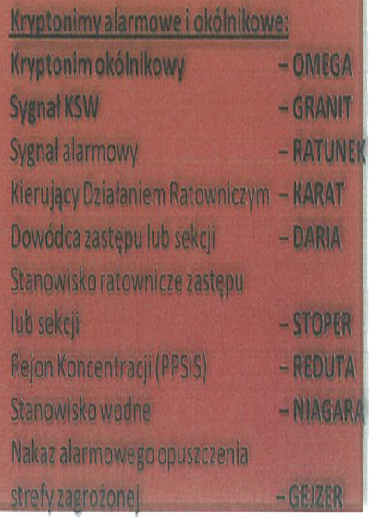
KRYPTOMINY OKÓLNIKOWE
W sieciach radiowych pracujących na częstotliwościach przydzielonych dla potrzeb jednostek podległych
i nadzorowanych przez Ministra Spraw Wewnętrznych
i Administracji stosowane są kryptonimy:
okólnikowe – występują w postaci słów logicznych,
alarmowe – występują w postaci słów logicznych lub cyfrowych,

Slide 36
KRYPTOMINY OKÓLNIKOWE
indywidualne i grupowe – występują w postaci grup literowo cyfrowych lub cyfrowych,
współdziałania – występują w postaci słów logicznych połączonych z grupami cyfrowymi.
Kryptonim składa się z indeksów literowych
/X, Y/ i grupy cyfrowej /Z₁ Z₂ Z₃ Z₄ Z₅/. Indeks literowy „X” jest symbolem województwa (regionu) a indeks literowy „Y” określa pion służbowy.

Slide 37
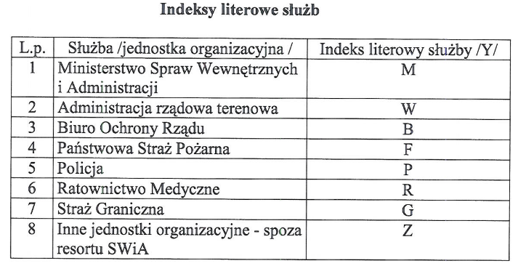
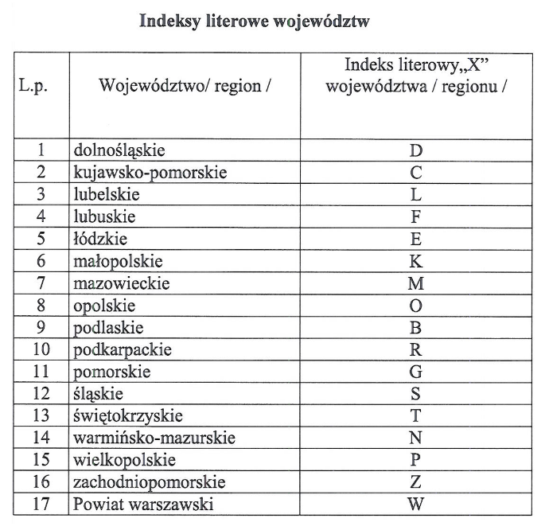
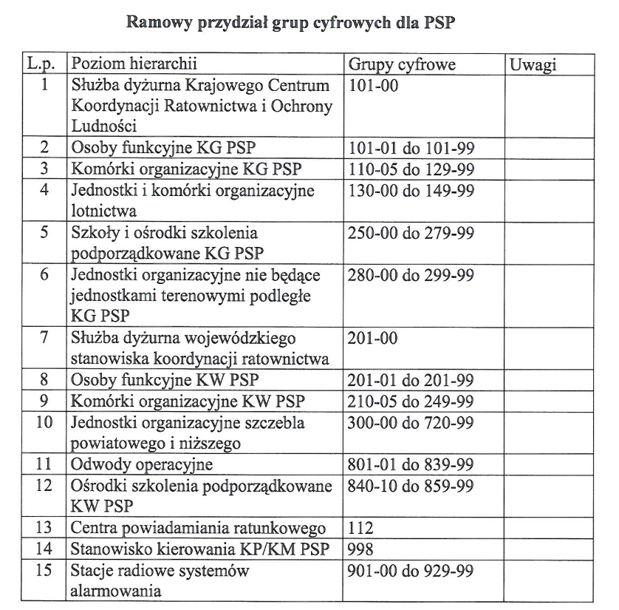
KRYPTOMINY OKÓLNIKOWE

Slide 38
KRYPTONIMY OKÓLNIKOWE
Grupa cyfrowa Z₁ Z₂ Z₃ Z₄ Z₅ jednoznacznie określa adres jednostki i korespondenta indywidualnego. Cyfra Z₁ określa usytuowania jednostki w strukturze hierarchicznej służby. Cyfry Z₂ Z₃ określają komendę powiatową/miejską i numer jednostki ratowniczo – gaśniczej na terenie powiatu. Przy czym cyfry Z₂ Z₃ – 00, 10, 20, 30, 40, 50, 60, 70, 80, 90 przeznczone są dla komend powiatowych, Z₂ Z₃ – 01, 02, 03, 04, 05, 06 dla jednostek ratowniczo – gaśniczych, Z₂ Z₃ – 07, 08 dla OSP spoza KSRG, Z₂ Z₃ – 09 dla OSP w KSRG.
Odstępstwo od tej zasady dotyczy komend powiatowych/miejskich z grupą cyfrową Z₁ Z₂ Z₃ – 300, którym dla jednostek ratowniczo – gaśniczych zarezerwowano dla grupy Z₂ Z₃ cyfry od 01 do 29.

Slide 39
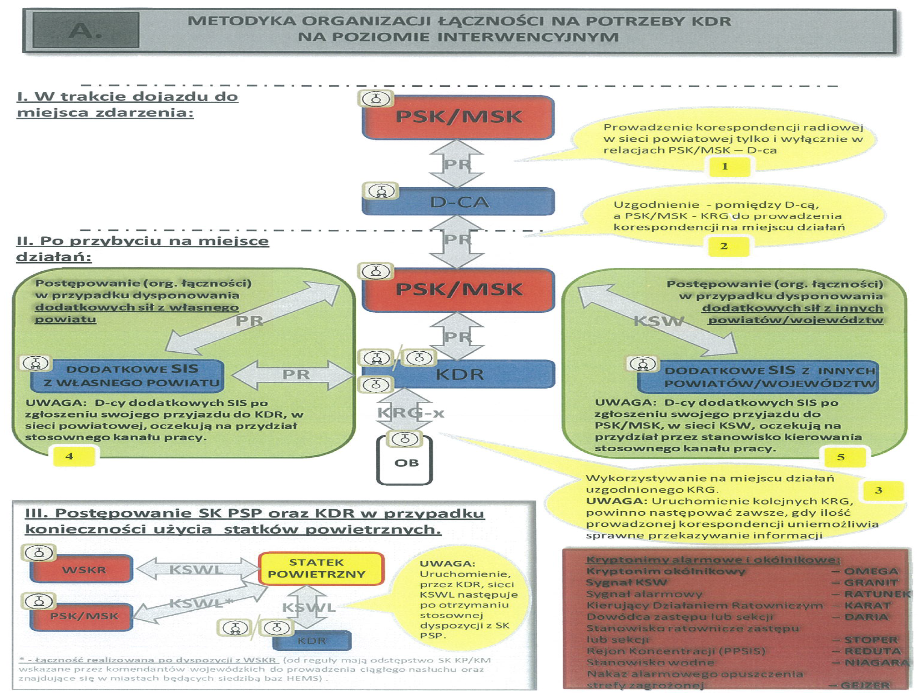
METODYKA ORGANIZACJI ŁĄCZNOŚCI NA POTRZEBY KDR

Slide 40
SCHEMAT MELDUNKU Z AKCJI
meldunek z wyjazdu do akcji,
meldunek z dojazdu do miejsca zdarzenia,
meldunek z rozpoznania (np.: wodnego, ogniowego, budowlane),
meldunek o nieprawidłowościach w funkcjonowaniu stanowiska wodnego,
meldunek podczas natarcia,
meldunek z osiągniętego celu.

Slide 41
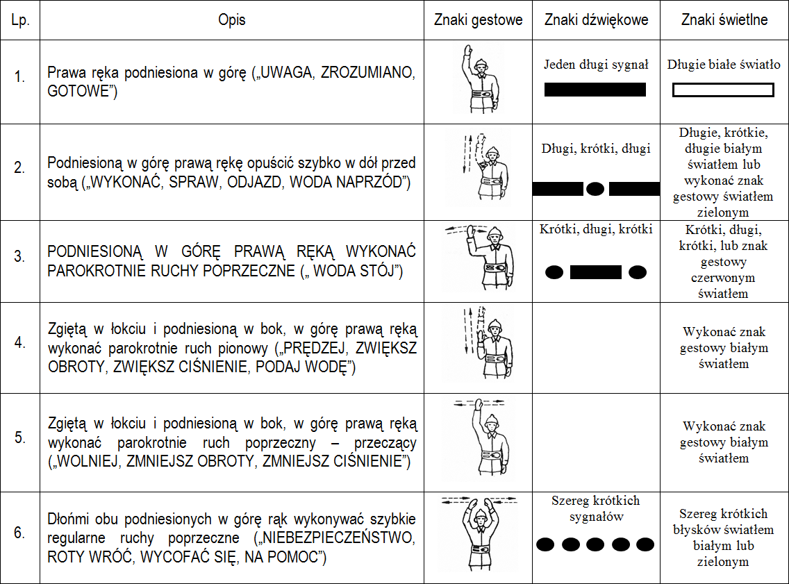
ZNAKI SYGNALIZACYJNE

Slide 42
OBSŁUGA RADIOTELEFONÓW NASOBNYCH
Bezpieczeństwo użytkowania urządzeń radiotelefonicznych
Podczas normalnej eksploatacji radiotelefon emituje energię, która generalnie nie powoduje żadnej szkody dla organizmu osoby obsługującej urządzenie. Jednak dla zwiększenia bezpieczeństwa należy przestrzegać następujących zasad:
radiotelefon podczas nadawania należy trzymać w pozycji pionowej,
radiotelefon funkcjonuje najlepiej gdy mikrofon znajduje się ok.
5 cm od ust,
nie należy podczas nadawania trzymać anteny radiotelefonu bardzo blisko odkrytych części ciała, zwłaszcza twarzy lub oczu,

Slide 43
OBSŁUGA RADIOTELEFONÓW NASOBNYCH
Bezpieczeństwo użytkowania urządzeń radiotelefonicznych – cd.
nie należy naciskać klawisza PTT – przycisku nadawania (Push–To–Talk z ang.), jeśli się w danej chwili nie nadaje (podczas nadawania antena emituje największe promieniowanie),
nie należy używać radiotelefonu w środowiskach wybuchowych jeśli nie jest on przeznaczony do takiej pracy (np.: musi być
w wykonaniu iskrobezpiecznym),
nie należy używać zestawów nagłownych i innych akcesoriów przy maksymalnie zgłośnionym radiotelefonie,

Slide 44
OBSŁUGA RADIOTELEFONÓW NASOBNYCH
Bezpieczeństwo użytkowania urządzeń radiotelefonicznych – cd.
w celu uniknięcia fizycznego uszkodzenia nie należy trzymać radiotelefonu za antenę,
należy zabezpieczyć styki akumulatora przed zetknięciem się
z materiałami przewodzącymi,
należy zamykać gniazdo akcesoriów jeśli nie jest w danej chwili używane.

Slide 45
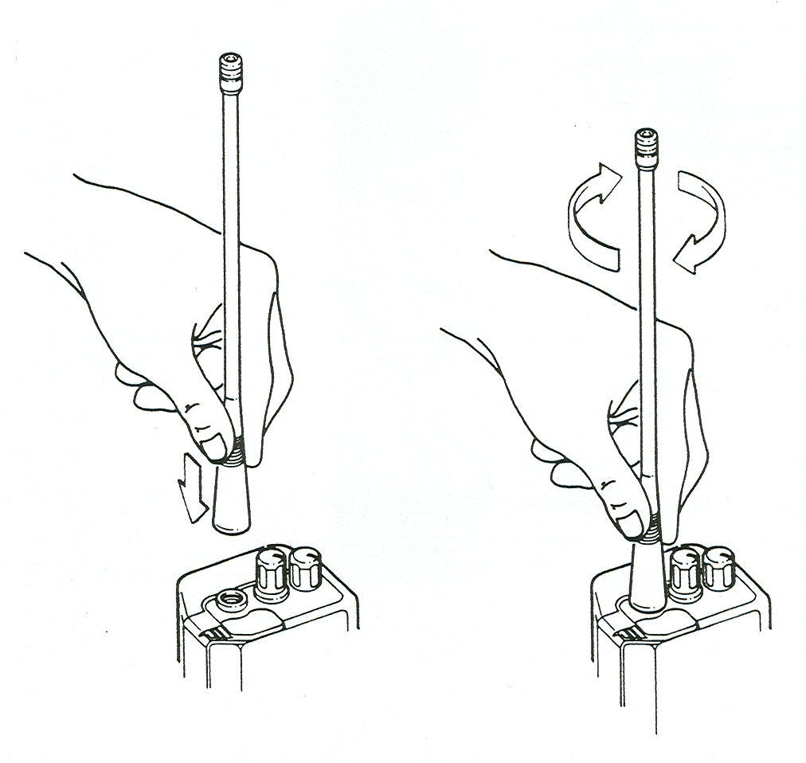
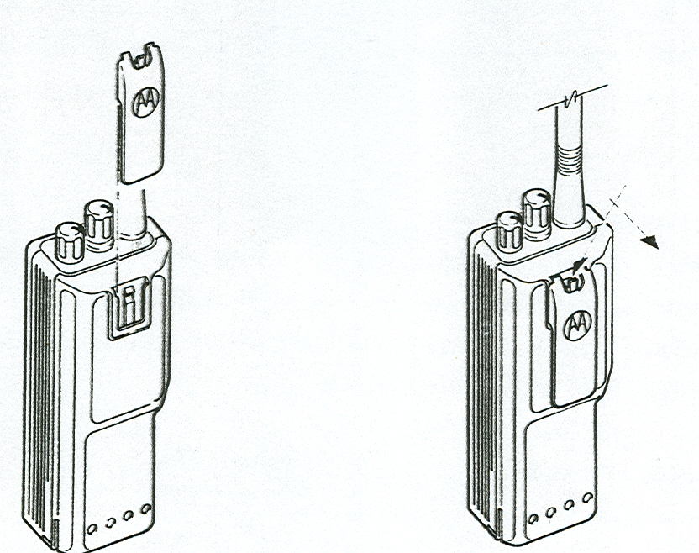
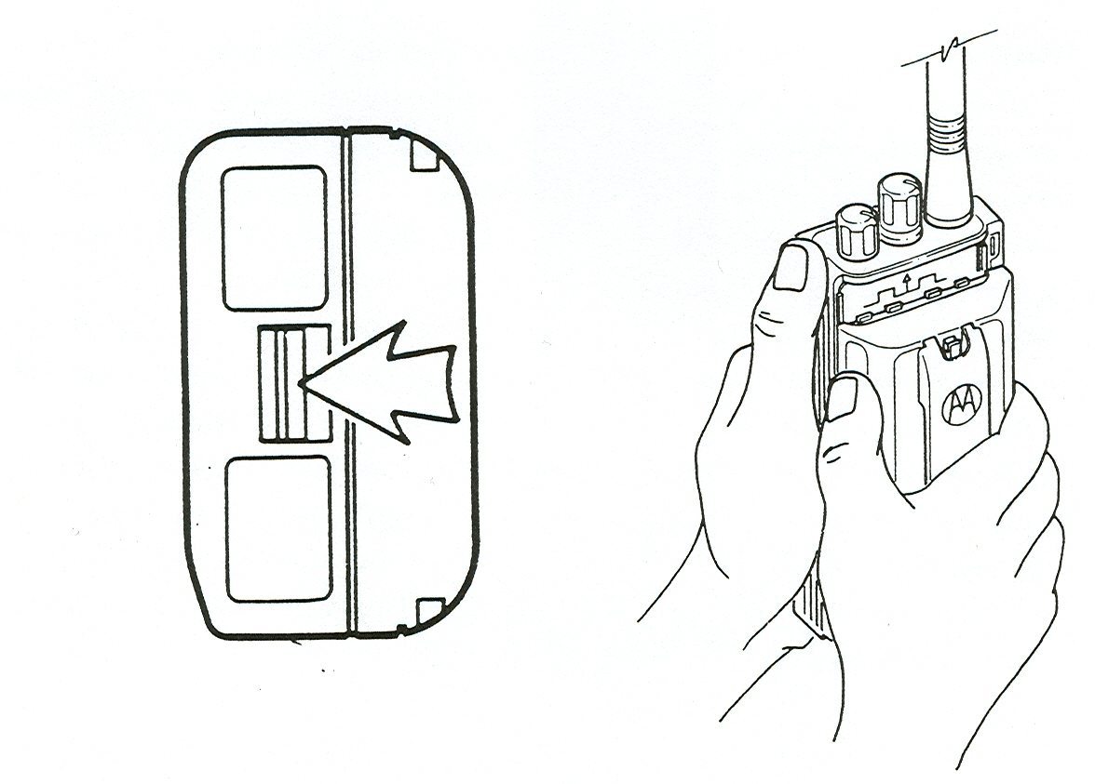
OBSŁUGA RADIOTELEFONÓW NASOBNYCH .
Przygotowanie radiotelefonu do pracy
Montaż i demontaż akumulatora
Sposób założenia i wyjęcia
zaczepu do paska
Sposób instalacji anteny

Slide 46
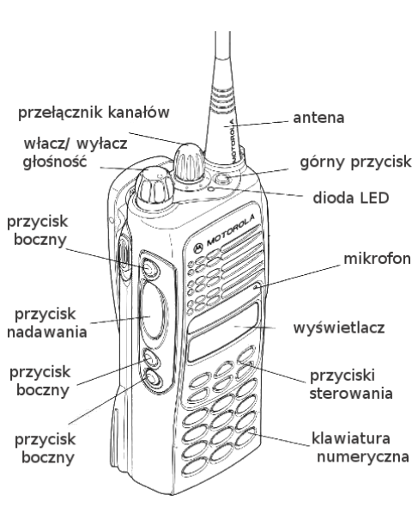
OBSŁUGA RADIOTELEFONÓW NASOBNYCH
(elementy funkcjonalne i ich przeznaczenie)
RADIOTELEFON NASOBNY GP380

Slide 47

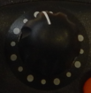
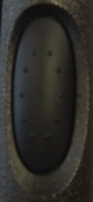
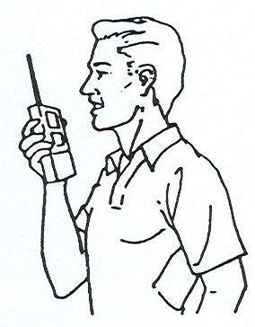
OBSŁUGA RADIOTELEFONÓW NASOBNYCH
Włączanie
i wyłączanie radiotelefonu
Wybranie odpowiedniego kanału
Nadawanie
Rozmowa
odbiór

Slide 48
OBSŁUGA RADIOTELEFONÓW NASOBNYCH
Podstawowe czynności konserwacyjne
Raz w tygodniu należy oczyścić radiotelefon, jego akcesoria i urządzenie ładujące za pomocą czystej, suchej, nie pozostawiającej kłaczków szmatki. Do czyszczenia nie należy używać rozpuszczalników, detergentów, alkoholu, aerozoli ani produktów ropopochodnych.
Raz w tygodniu należy oczyścić kontakty w zasilaczu akumulatorowym i urządzeniu ładującym używając czystego, suchego, bawełnianego wacika.
Nie zanurzać radiotelefonu ani jego akcesoriów w płynach.
Należy chronić radiotelefon przed upadkiem na twarde podłoże. Należy kłaść go ostrożnie.
Wszelkie naprawy i modyfikacje mogą być dokonywane tylko w autoryzowanych warsztatach przez przeszkolony personel.

Slide 49
OBSŁUGA RADIOTELEFONÓW PRZEWOŹNYCH
Bezpieczeństwo obsługi
W czasie normalnej eksploatacji radiotelefonu poziom promieniowania elektromagnetycznego emitowanego przez nadajnik nie powinien powodować bezpośredniego zagrożenia dla zdrowia użytkownika. Jednakże dla zapewnienie osobistego bezpieczeństwa należy przestrzegać następujących prostych zaleceń:
nie należy nadawać gdy antena znajduje się bardzo blisko lub dotyka odkrytych części ciała, w szczególności twarzy i oczu,
nie naciskać przycisku PTT gdy aktualnie nie ma potrzeby nadawania,
nie pozwalać dzieciom na zabawę z jakimikolwiek urządzeniami zawierającymi nadajniki radiowe,

Slide 50
OBSŁUGA RADIOTELEFONÓW PRZEWOŹNYCH
Bezpieczeństwo obsługi
nie obsługiwać radiotelefonu w czasie jazdy
jednocześnie kierując pojazdem,
nie nadawać gdy osoby znajdujące się na zewnątrz samochodu są w zbyt małej odległości od zainstalowanej na zewnątrz pojazdu anteny,
nie wolno używać radiotelefonów w pobliżu palnych cieczy i ładunków wybuchowych.

Slide 51
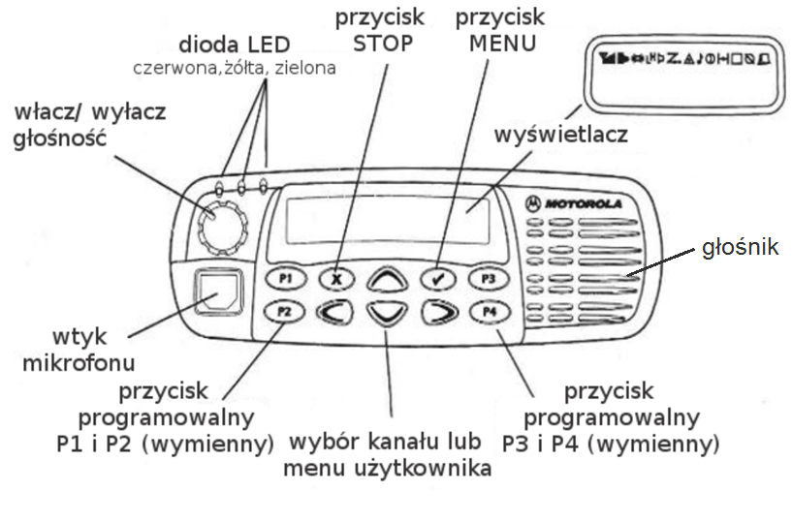
OBSŁUGA RADIOTELEFONÓW PRZEWOŹNYCH
(elementy funkcjonalne i ich przeznaczenie)
RADIOTELEFON PRZEWOŹNY GM360

Slide 52
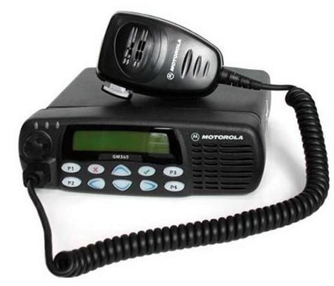
OBSŁUGA RADIOTELEFONÓW PRZEWOŹNYCH
Włączanie urządzenia
Obrócić pokrętło regulatora siły głosu ON/OFF VOLUME
w prawo poza zatrzask. Połowa obrotu odpowiada 50% siły głosu.

Slide 53
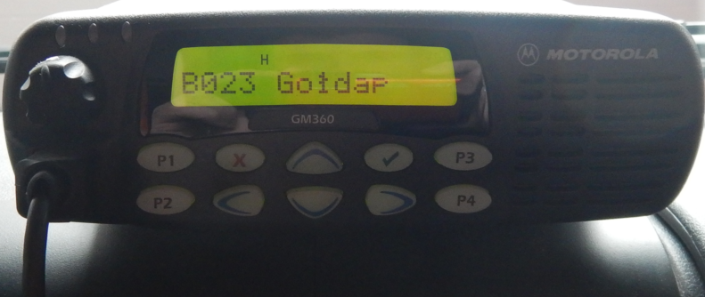
OBSŁUGA RADIOTELEFONÓW PRZEWOŹNYCH
Wybór kanału pracy
Wybierz odpowiedni kanał naciskając przycisk CHANNEL UP lub CHANNEL DOWN.
Na wyświetlaczu pojawi się numer kanału.

Slide 54
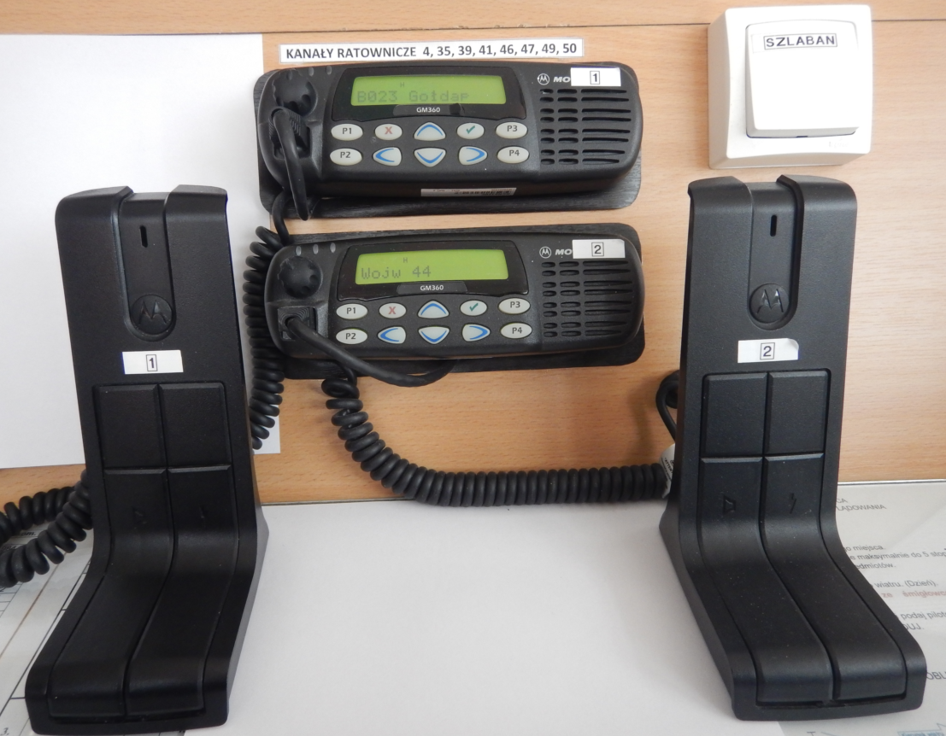
RADIOTELEFONY STACJONARNE
Przykład rozmieszczenia w stanowisku kierowania

Slide 55
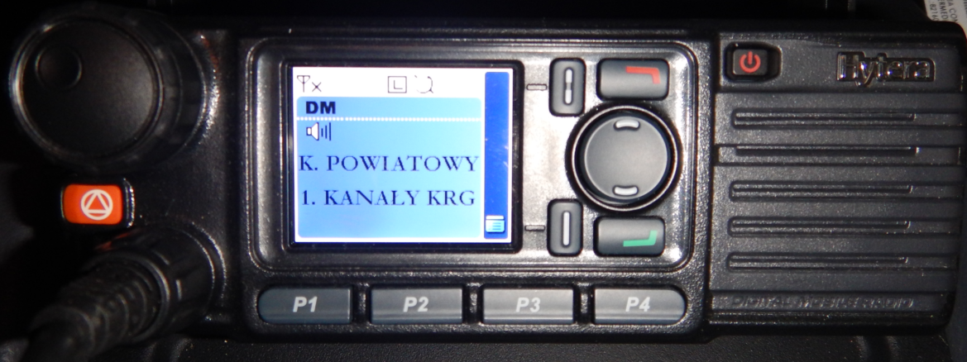
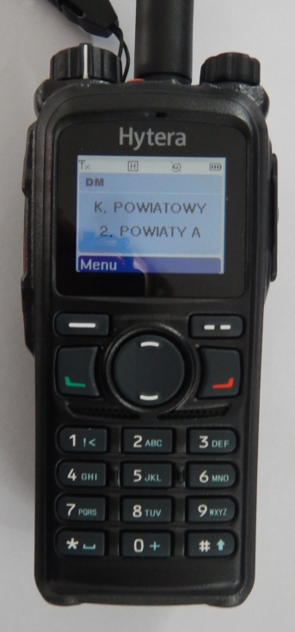
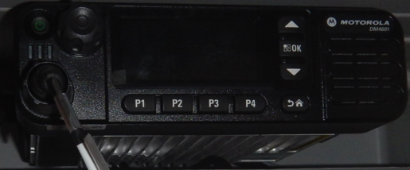
RADIOTELEFONY CYFROWE
ORAZ CYFROWO–ANALOWGOWE

Slide 56
BI BLIOGRAFIA
Prezentacje multimedialne do Szkolenia strażaków ratowników OSP – CNBOP maj 2007r. – Szkolenie strażaków ratowników OSP cz. I, temat nr 13, autor Jacek Chrzęstek.
Instrukcja w sprawie organizacji łączności w sieciach radiowych UKF Państwowej Straży Pożarnej – załącznik do Rozkazu nr 4 Komendanta Głównego PSP z dnia
9 czerwca 2009r. ws. wprowadzenia nowych zasad organizacji łączności w sieciach radiowych UKF PSP.
Zasady organizacji łączności alarmowania, powiadamiania, dysponowania oraz współdziałania na potrzeby działań ratowniczych – KG PSP, Warszawa 2012r.

Slide 57
BIBLIOGRAFIA
Metodyka postępowania podczas organizacji łączności na potrzeby Kierującego Działaniem Ratowniczym – KG PSP, Warszawa, styczeń 2014r.
Materiały promocyjne firmy PLATAN sp. z o. o. sp. k. (www.digitex.pl),
Opracowania własne.

Slide 58
INDEKS MATERIAŁÓW POBRANYCH Z INTERNETU
Zdjęcia umieszczone na slajdzie nr 5: pobrano 17.03.2016r.
z tetratronik.com.pl,
Zdjęcie umieszczone na slajdzie nr 44: pobrano 18.03.2016r. z tercom–serwis.pl,
Zdjęcie umieszczone na slajdzie nr 49: pobrano 18.03.2016r. z tercom–serwis.pl,
Zdjęcie umieszczone na slajdzie nr 50: pobrano 18.03.2016r. z lixnet.ch.

